Slide 1
Тема. Особенности проведения судебной реформы 1864 года в условиях господства самодержавия.
Основные типы правовой культуры.
Семинар – практикум

Slide 2
Исходя из темы урока, сформулируйте проблему урока, используя материалы документов практикума.

Slide 3
Цель урока:
рассмотреть особенности проведения судебной реформы 1864 года, через характеристику основных типов правовой культуры в условиях господства самодержавия.

Slide 4
Заполните таблицу
«Особенности 2-х типов правовой культуры пореформенной России»

Slide 5
Таблица.
Два типа правовой культуры в пореформенной России.
Массовая правовая крестьянская культура | Правовая культура «верхов»
1. | 1.
2. | 2.
3. | 3.
4. | 4.

Slide 6
Актуальность темы
На Руси – увы! –
Злые две напасти:
На низу – власть тьмы,
А вверху – тьма власти.
(В.А. Гиляровский)

Slide 7
Центральная проблема, исследуемая на семинаре.
Можно ли склонность к силовому решению общественных проблем считать общей чертой правового поведения и сознания представителей всех слоёв российского населения?

Slide 8
План семинара.
1. Общая характеристика судебной реформы 1864 года.
2. Особенности массовой крестьянской правовой культуры. Понятие «толпы» в философии.
3. Характерные черты правовой культуры «верхов».
4. Судебная реформа в условиях господства самодержавия.

Slide 9
Инструкция по выполнению практической части работы
1. Соблюдай технику безопасности за ПК.
2. Используй основные приемы работы с текстовым документом.
3. Ответы оформляй двумя способами:
набор текста;
выделение текста.
4. Умей распределять основные роли в группе:
определи лидера;
роль «мозгового центра»;
роль исполнителя;
форму презентации вашего ответа.
5. Используй технологию поиска, обработки информации в сети Интернет.
6. Не забывай о правилах сохранения и копирования информации на локальный и съемный диски.

Slide 10
Памятка для работы с документом.
1 . Наименование документа.
2. Когда и кем он был составлен.
3. Анализ текста по наводящим вопросам. Какие выводы можно сделать из приведенных фактов.
4. Объясните юридические понятия и термины, встречающиеся в тексте памятника права.
5. Каково значение данного памятника права для современной правовой культуры общества.
Памятники права – это правовые акты прошлых эпох, сохраняющие правовую информацию прошлого, а также документы, имеющие правовое значение в прошлом.

Slide 11
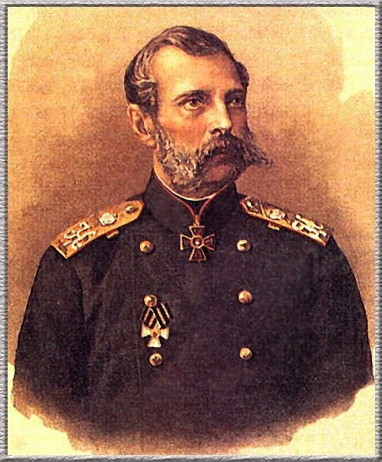
АЛЕКСАНДР II

Slide 12
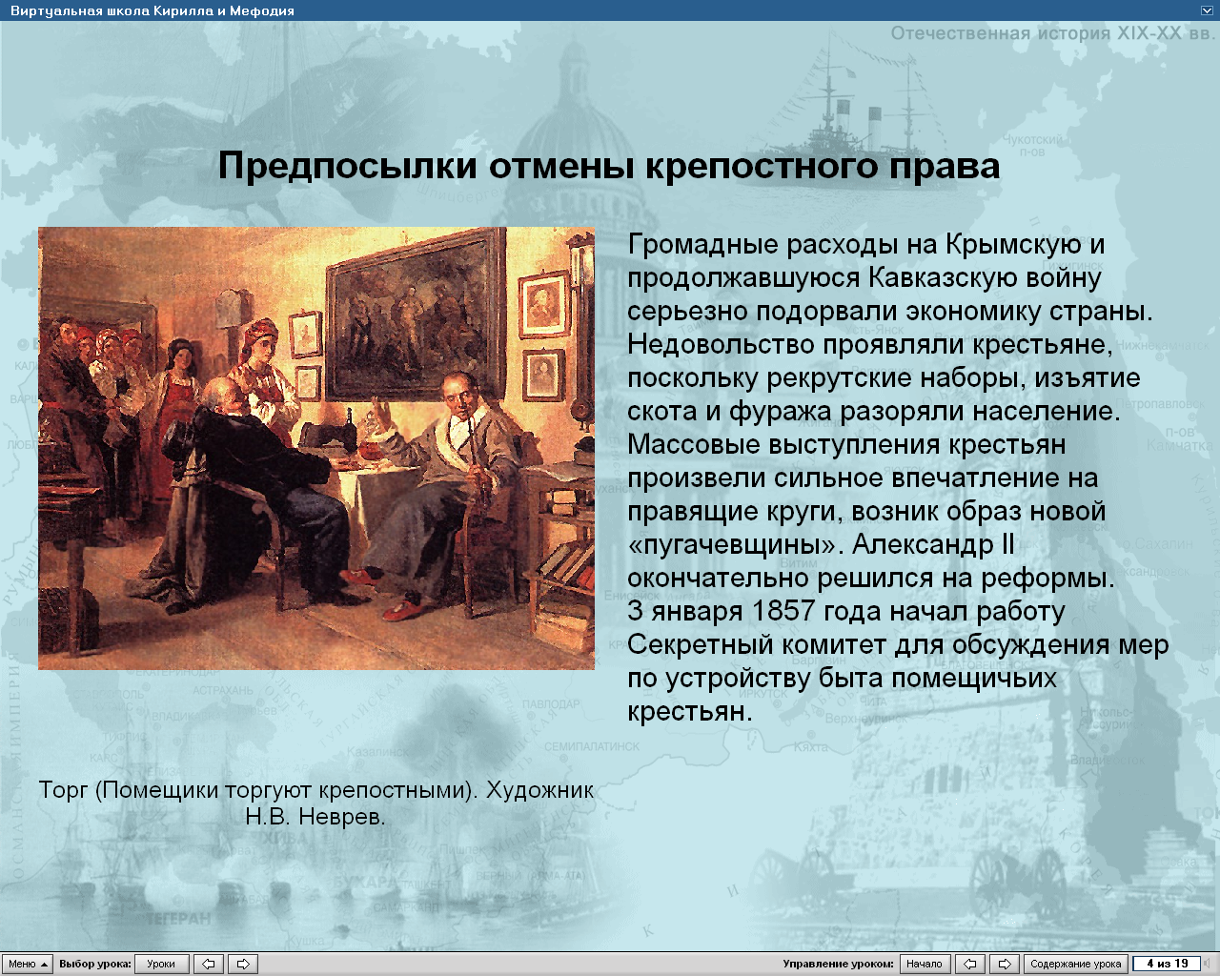
Торг (Помещики торгуют крепостными). Художник Н.В.Неврев.

Slide 13
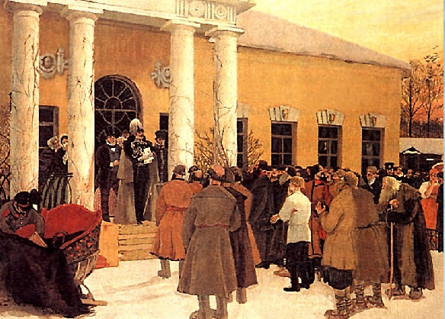
Освобождение крестьян.
Художник Б.М. Кустодиев

Slide 14
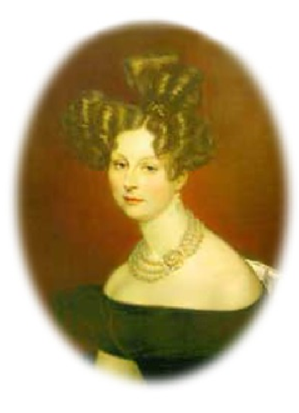
Великая княгиня
Елена Павловна, поддерживала реформаторов при дворе Александра II.
Художник К.П. Брюллов

Slide 15
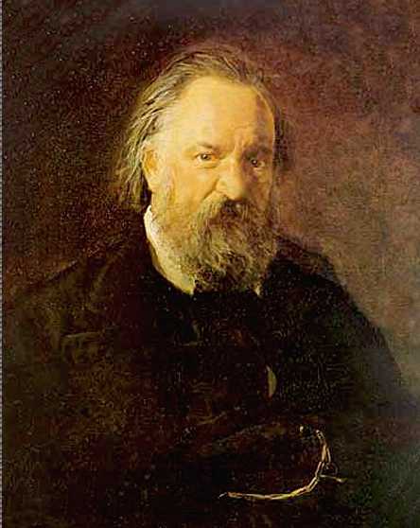
Александр Иванович
Герцен

Slide 16
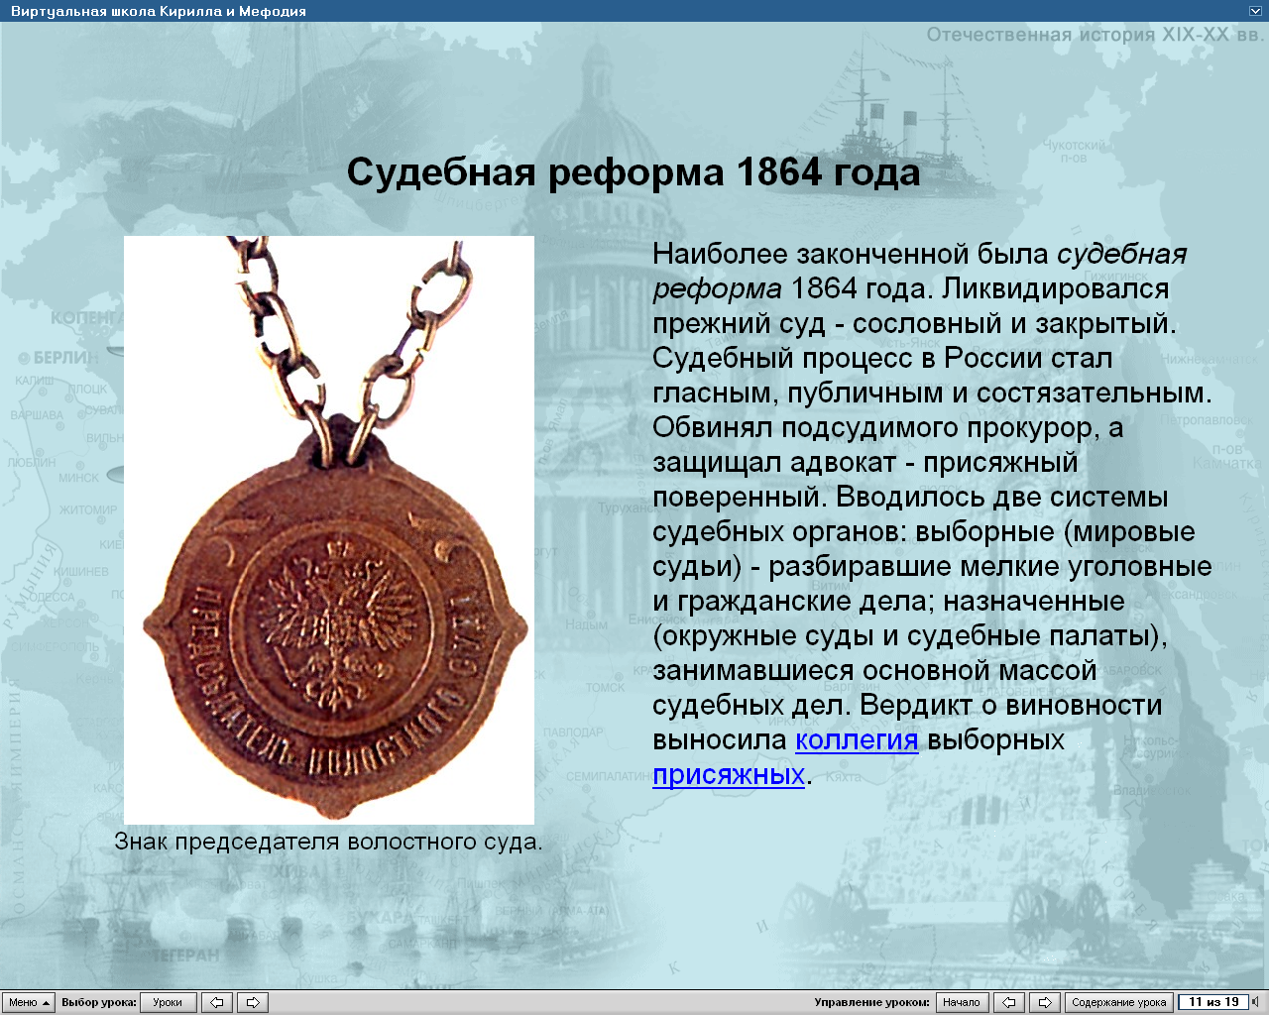
Знак председателя волостного суда

Slide 17
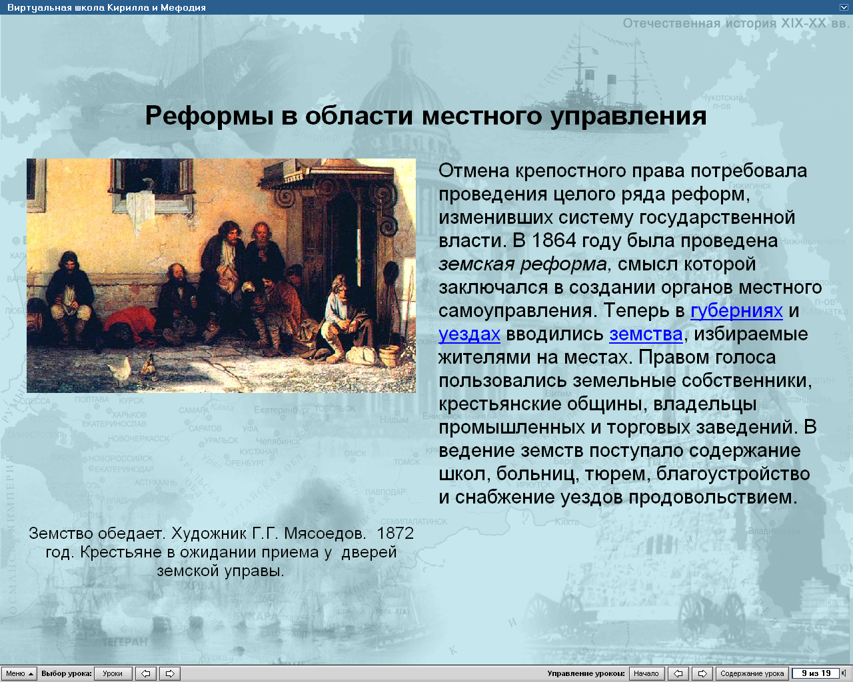
Земство обедает. 1872 год.
Крестьяне в ожидании приема у дверей земской управы.
Художник Г.Г. Мясоедов.

Slide 18
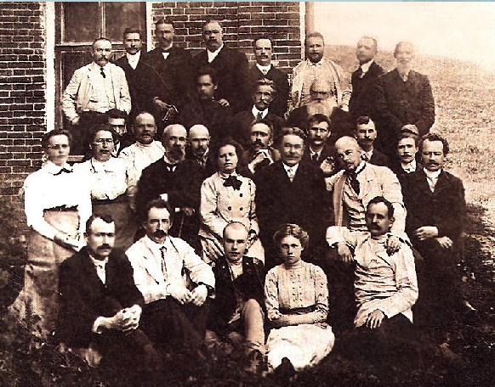
Врачи и служащие Земской больницы в Дмитрове.

Slide 19
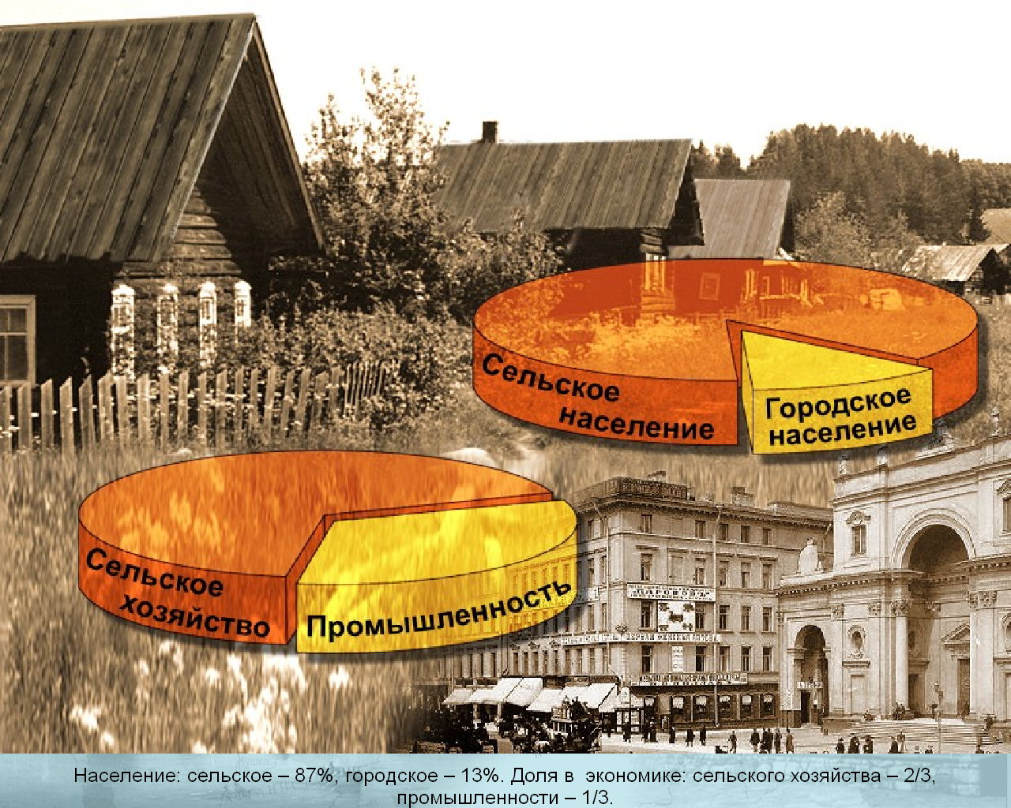

Slide 20
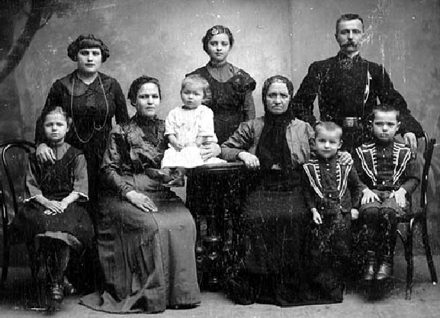
Дворянское семейство Васильевых.
Смоленск, 1912 год. Из этой семьи вышел известный писатель Борис Васильев.

Slide 21
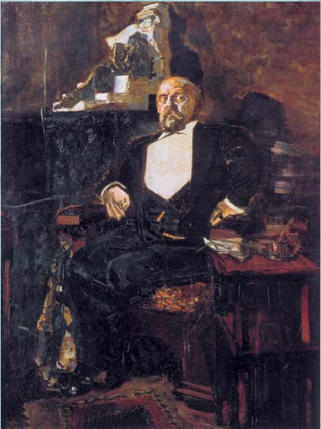
Савва Иванович Мамонтов.
Художник
М.А. Врубель.

Slide 22
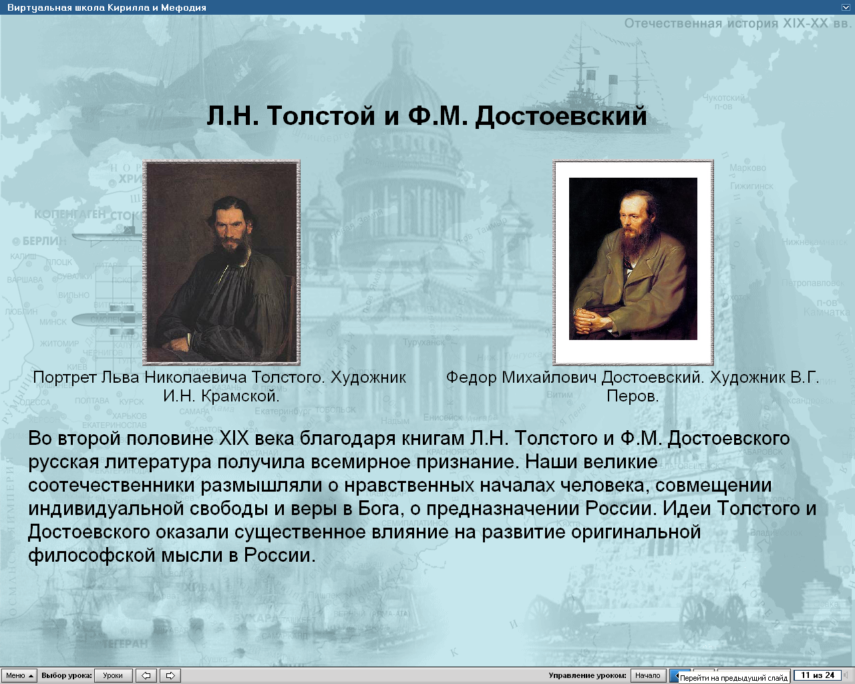
Лев Николаевич
Толстой
Художник
И.Н. Крамской.

Slide 23
Фёдор
Михайлович
Достоевский.
Художник
В.Г. Петров.

Slide 24
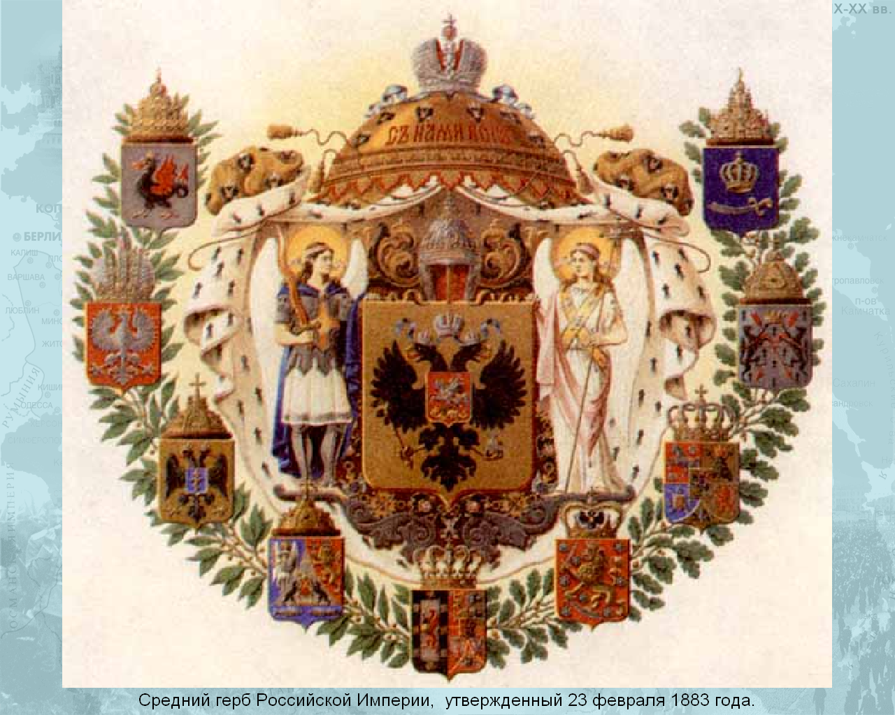
Средний герб
Российской Империи, утвержденный
23 февраля
1883 года.

Slide 25
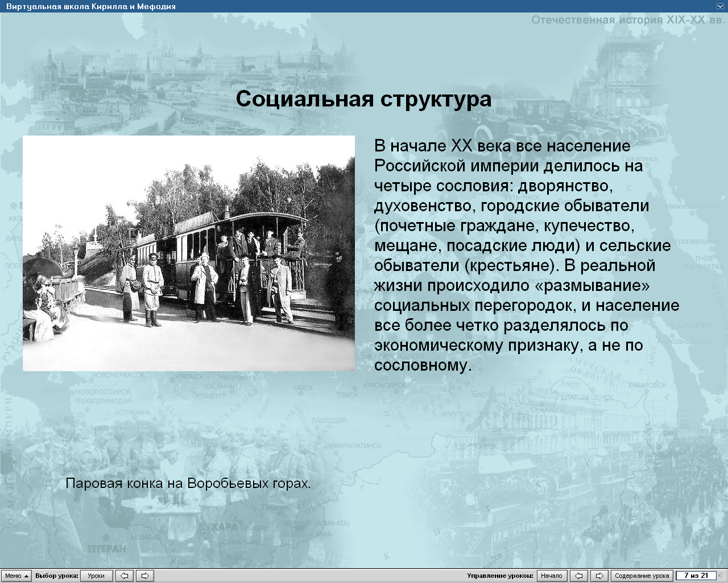
Паровая конка на Воробьевых горах.

Slide 26
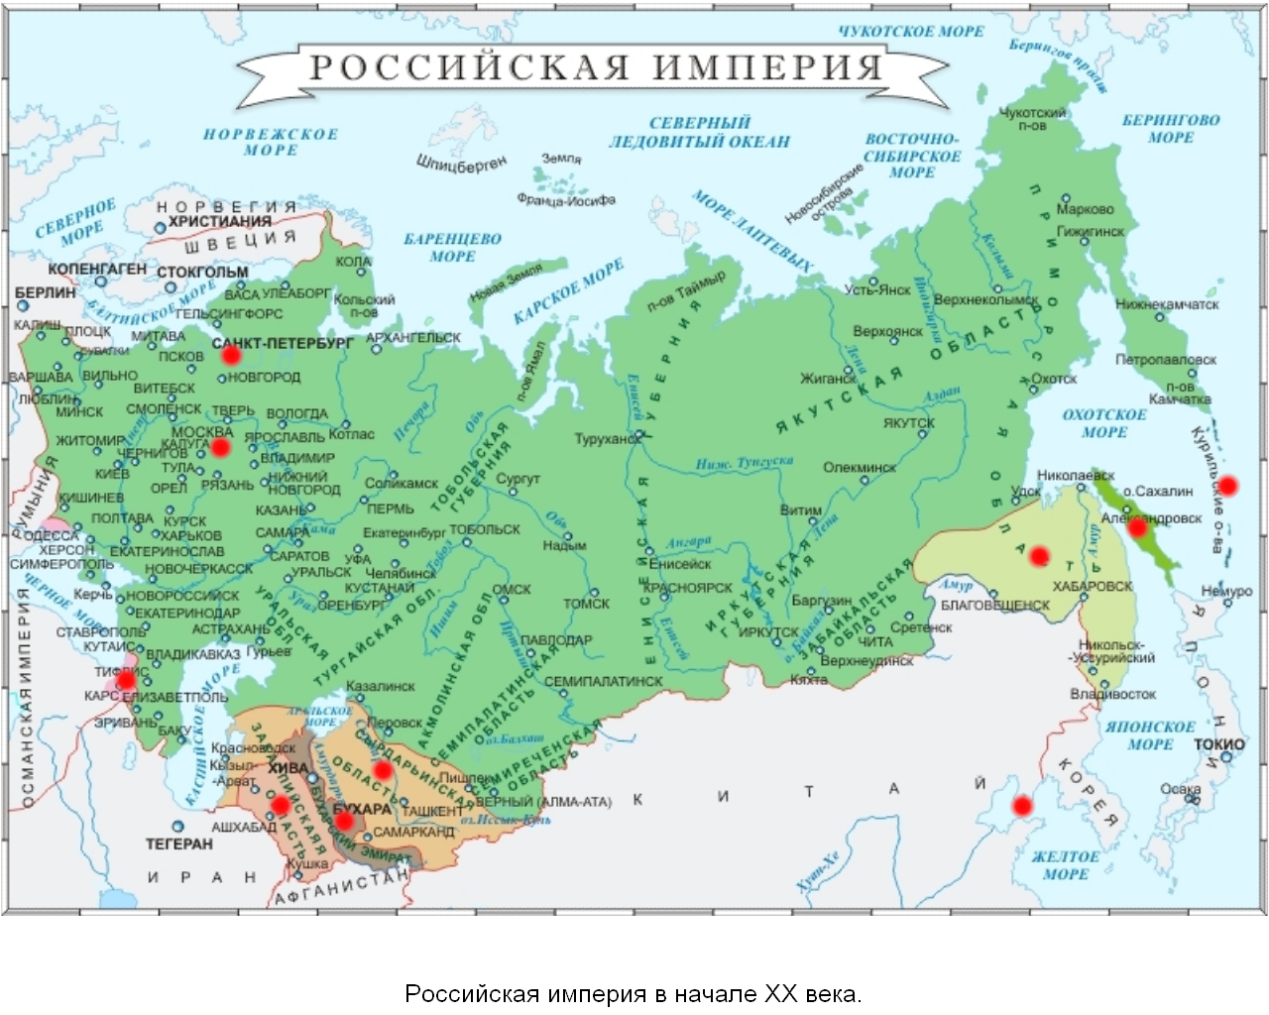

Slide 27
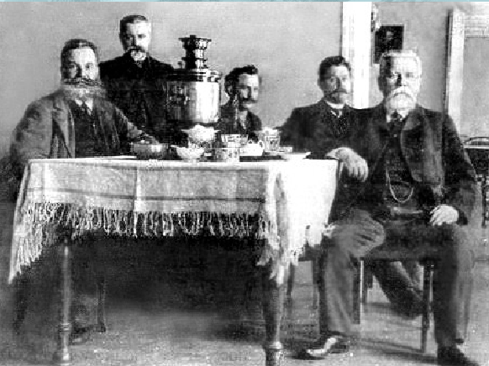
Семья русских фабрикантов

Slide 28
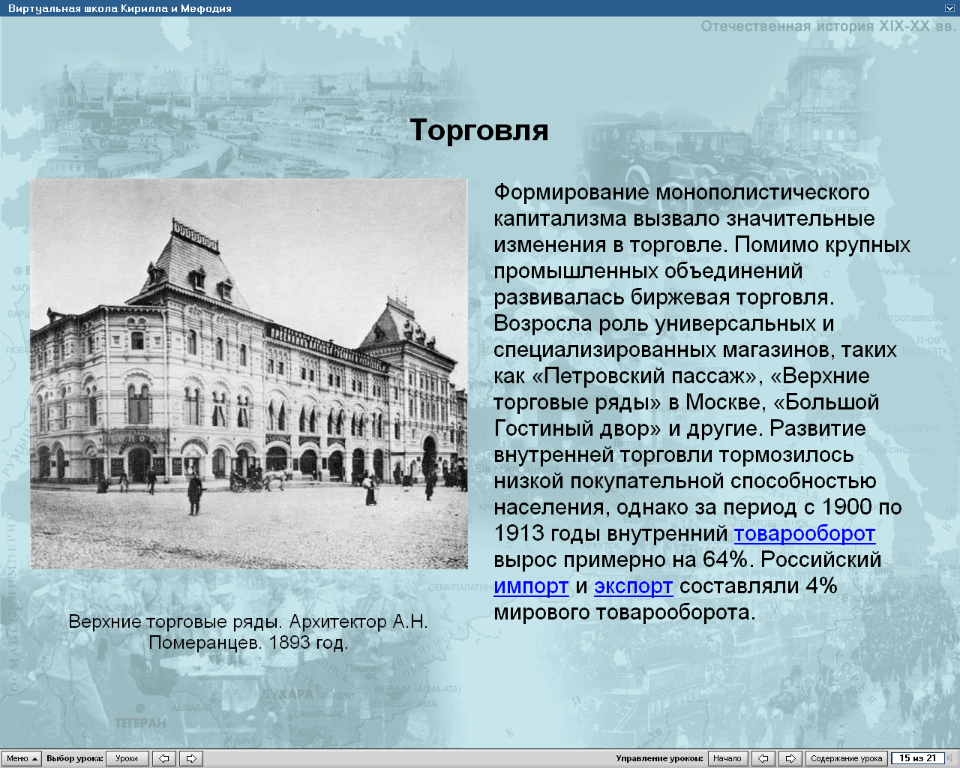
Верхние торговые ряды.
Архитектор А.Н. Померанцев 1893 год.

Slide 29
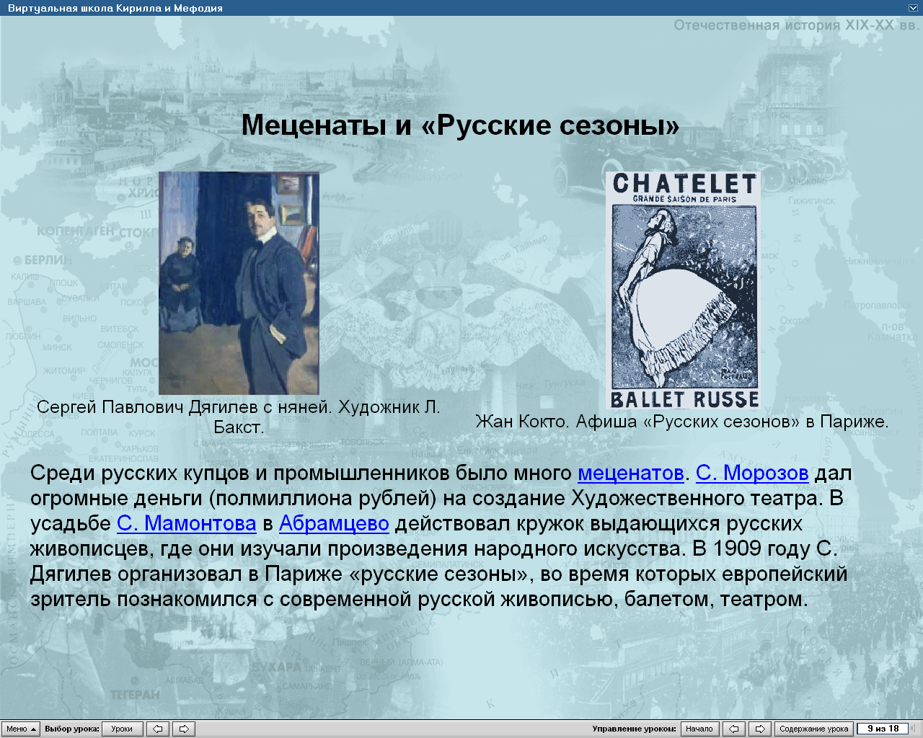
Меценаты и «Русские сезоны»
Сергей Павлович Дягилев с няней.
Художник Л. Бакст.
Жан Кокто.
Афиша «Русских сезонов» в Париже.

Slide 30
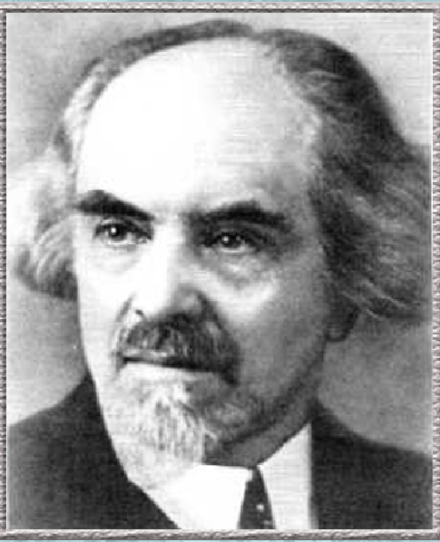
Николай
Александрович
Бердяев.

Slide 31
Таблица.
Два типа правовой культуры в пореформенной России.
Массовая правовая крестьянская культура | Правовая культура «верхов»
1. Традиционализм | 1. Модернизация
Смешение понятий права и обычая, здравого смысла с правовыми нормами | 2. Реформы. Либерализация всех сторон жизни
3. Коллективизм | 3. Индивидуализм
4. Стремление к сохранению «заветов тёмной старины» | Ориентация на Западноевропейские образцы

